Slide 1
Simulasi dengan Excel
I Wayan Sudiarta, Ph.D.
Program Studi Fisika, Fakultas MIPA Universitas Mataram
https://github.com/wayansudiarta/komputasi-fisika-dasar

Slide 2
Daftar Isi:
Persamaan Sederhana
Perhitungan berulang/iterasi
Menyelesaikan Persamaan dengan Solver

Slide 3
Komputasi Sederhana

Slide 4
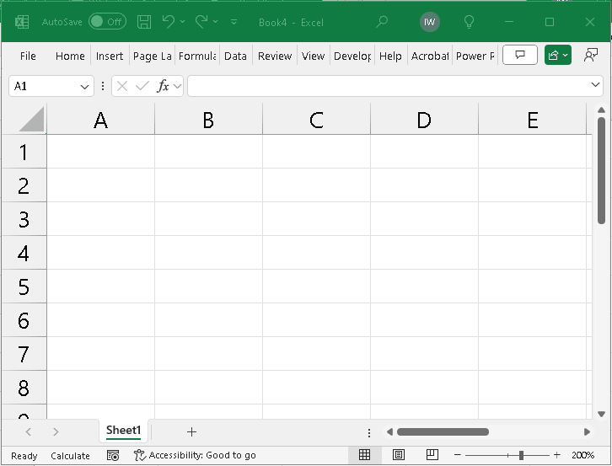
Input Persamaan
1. Pilih cell: A1
2. Tulis tanda sama dengan (=)
Ingat setiap persamaan/rumus diawali dengan tanda sama dengan
3. Kemudian lanjutkan dengan menulis rumusnya
contoh: = 1 + 2
4. Setelah selesai menulis rumus, tekan “Enter”
5. Perhatikan hasilnya rumus tsb

Slide 5
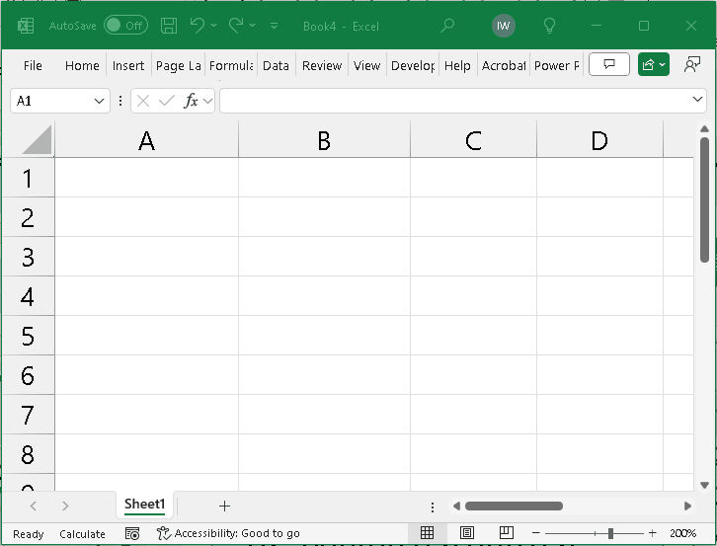
Contoh: Hukum Newton
Isi cell A1, A2 dan A3 dengan teks “massa = ”, “gaya = ”, dan “percepatan =“
Isi cel C1,C2, dan C3 dengan teks untuk satuannya yaitu “kg”, “N” dan “m/s^2”
Beri nilai pada cell B1 dan B2: contoh 3.0 dan 5.0
Hitung percepatan pada cell B3 dengan buat persamaan: =B2/B1 dan kemudian tekan “Enter”

Slide 6
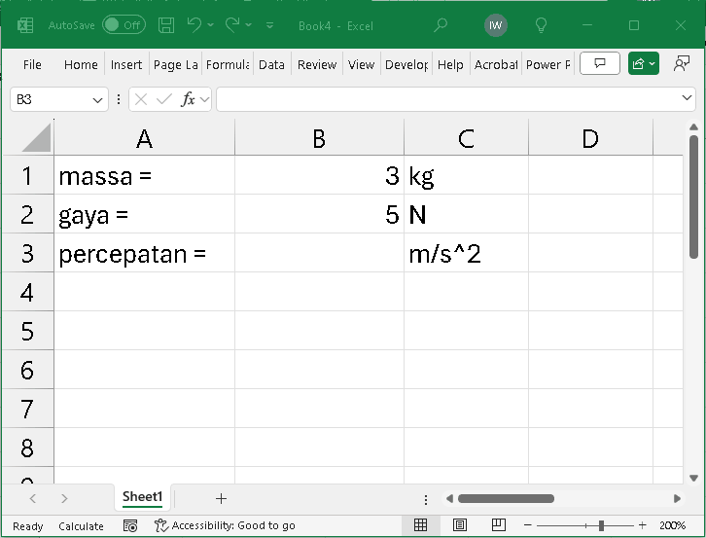
Contoh: Hukum Newton menggunakan variabel
Gunakan contoh sebelumnya
Klik cell B1 dan ubah nama cell menjadi “massa”
Klik cell B2 dan ubah nama menjadi “gaya”
Hitung percepatan pada cell B3 dengan buat persamaan: =gaya/massa dan kemudian tekan “Enter”

Slide 7
Loop/Iterasi

Slide 8
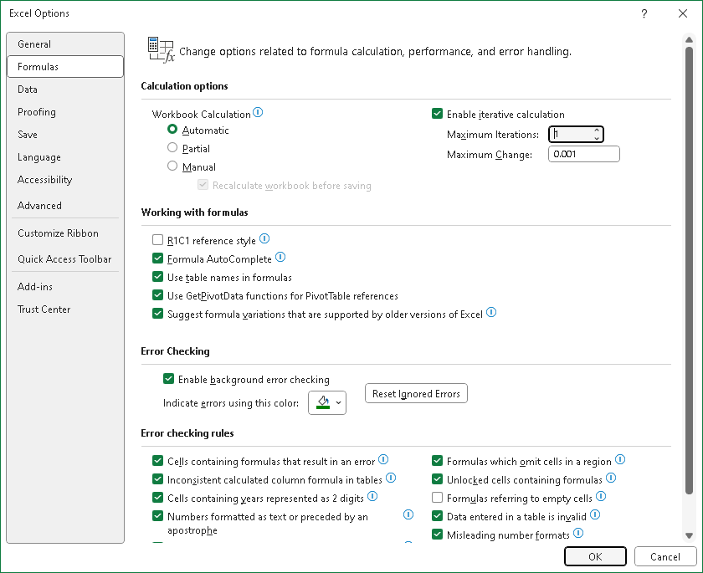

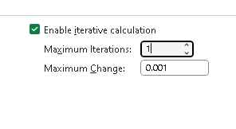
Aktifkan perhitungan berulang (Iterasi):
1. Klik: File >> Options >> Formulas
2. Beri Centang pada kotak “check box” “Enable Iterative Calculation”
3. Ganti nilai pada sel (cell) “Maximum Iterations” menjadi 1
4. Klik OK

Slide 9
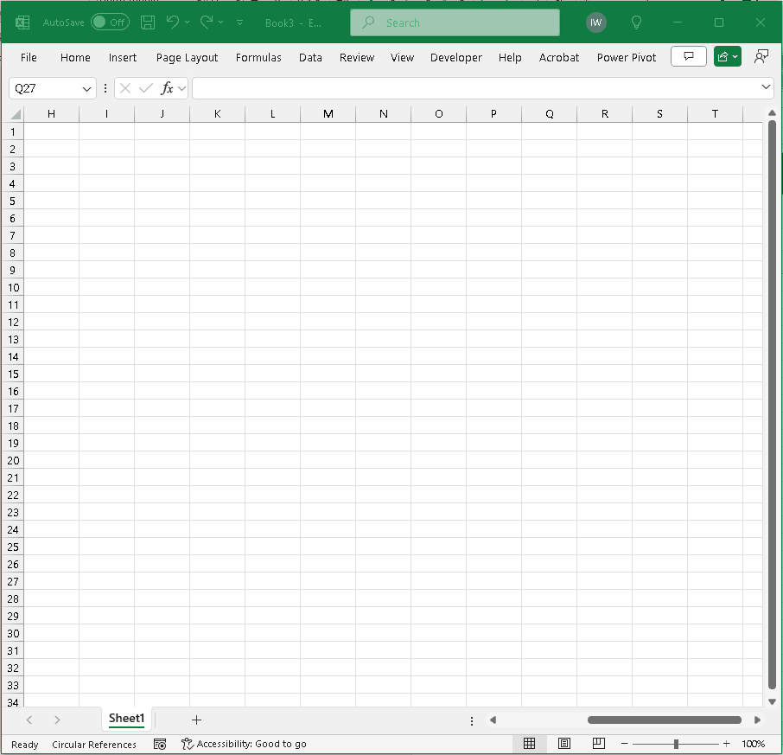
Aktifkan perhitungan berulang (Iterasi):

Slide 10
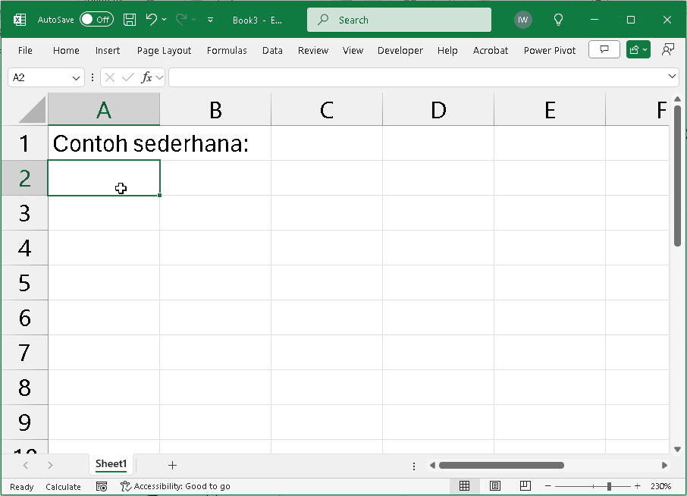
Iterasi Sederhana
Isi cell (sel) B3 dengan nilai 0
Tulis Persamaan pada cell C3:
=B3 +1
Ganti cell B3 dengan persamaan
=C3
di bagian ini terdapat hubungan
“referensi circular” antara B3 dan C3
Setiap kali “update/evaluate”
persamaan setiap cell dihitung 1 kali
Tekan Tombol F9 untuk menghitung ulang (reevaluate)

Slide 11

Tombol F9
Tombol F9 berterkaitan dengan proses perhitungan (evaluate) dan perhitungan ulang (reevaluate).
Ini memungkinkan pengguna untuk mengevaluasi rumus, melakukan perhitungan, dan memperbarui hasil secara dinamis.
Tombol F9 dapat digunakan untuk men-debug rumus dan melakukan analisis skenario interaktif.
.

Slide 12
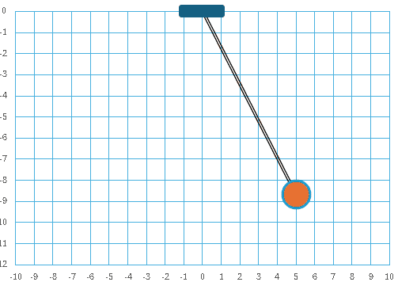
Osilasi Bandul Sederhana

Slide 13
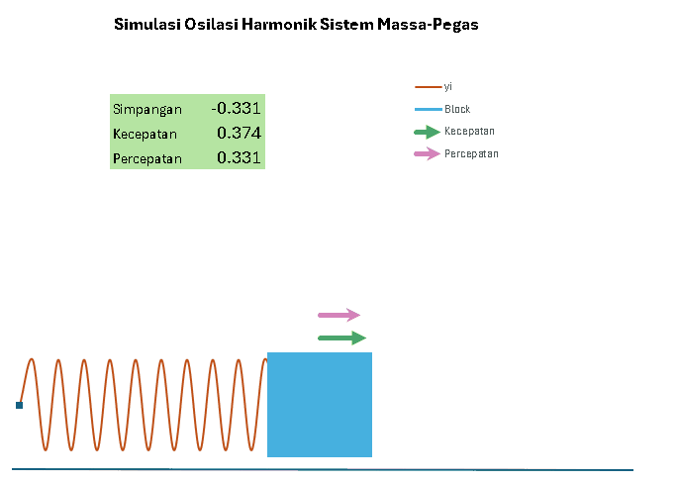
Osilasi Sistem Massa-Pegas

Slide 14
Menyelesaikan Persamaan dengan Solver

Slide 15
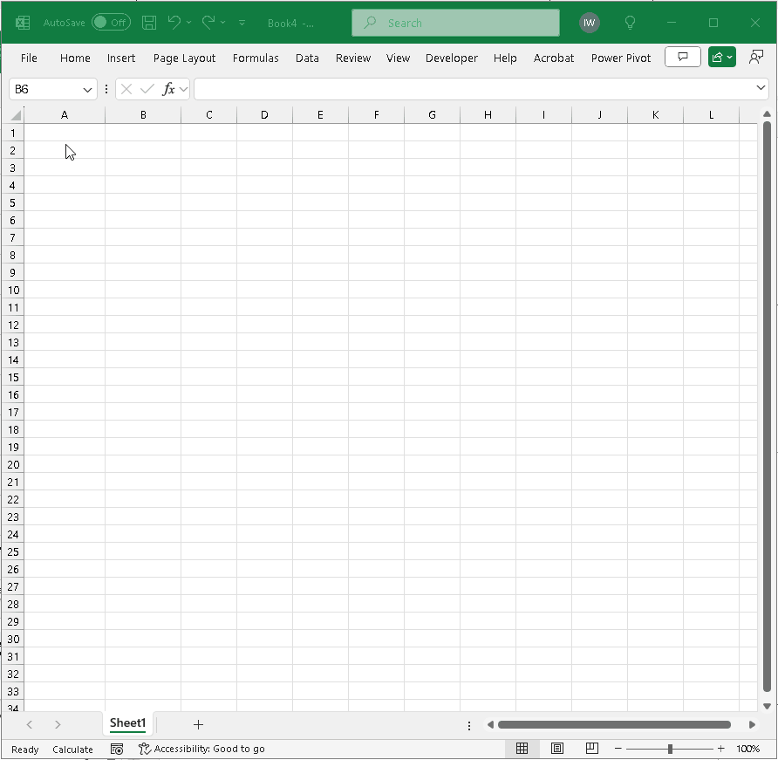
Tambahkan Solver
Klik: File >> Options >> Add-ins
Klik Go pada tombol di samping dropdown “Manage: Excel Add-ins”
Centang Solver Add-in
Klik OK

Slide 16
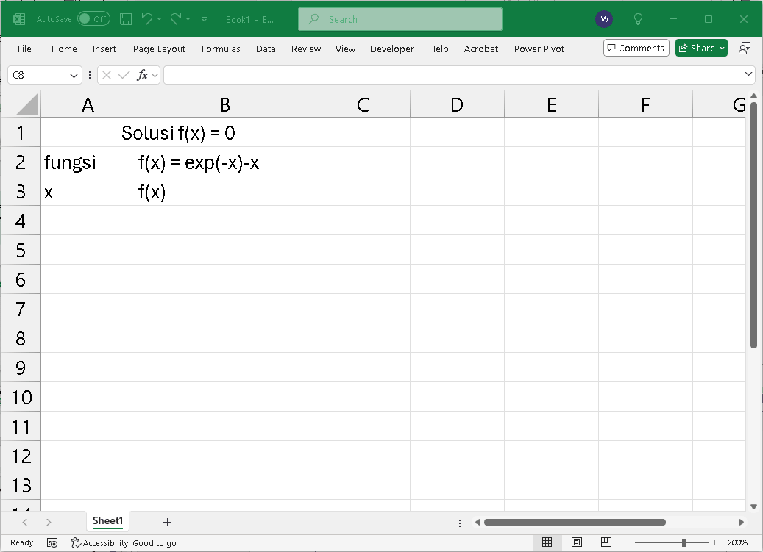
Contoh 1: f(x) = 0

Slide 17
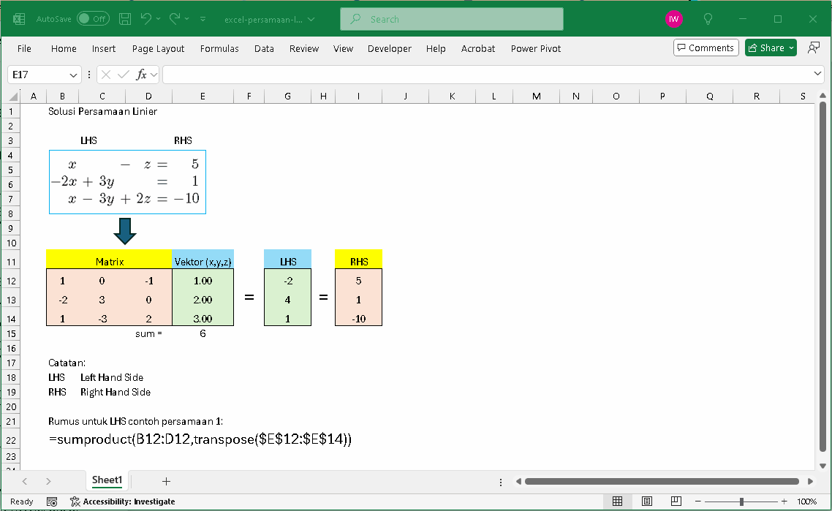
Contoh 2: Persamaan Linier

Slide 18
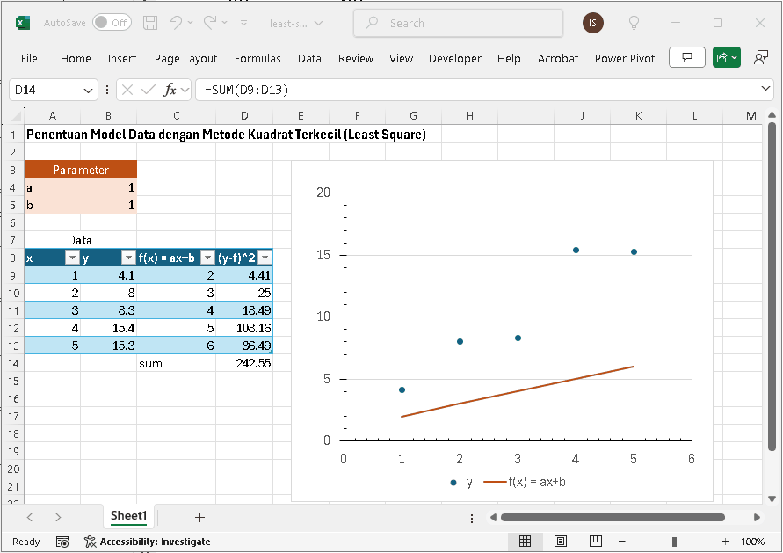
Contoh 3: model f(x) = ax +b

Slide 19
Tautan Penting:
https://www.ablebits.com/office-addins-blog/evaluate-debug-formulas-excel/
https://trainingthestreet.com/resources/evaluating-an-excel-formula-with-edit-mode-and-the-f9-key/
https://earnandexcel.com/blog/what-does-f9-do-in-excel/
https://support.microsoft.com/en-us/office/load-the-solver-add-in-in-excel-612926fc-d53b-46b4-872c-e24772f078ca

